Slide 1

Úpravy složených lomených výrazů
Tematická oblast | Matematika – výrazy s proměnnými
Datum vytvoření | 6. 1. 2013
Ročník | 3. ročník osmiletého G
Stručný obsah | Shrnutí úprav složených lomených výrazů a příklady na jejich procvičení.
Způsob využití | Na jednotlivých snímcích jsou různé typy příkladů na procvičení i s řešením. Možno využít při společné práci ve třídě i pro samostudium.
Autor | Mgr. Sylva Potůčková
Kód | VY_32_INOVACE_21_MPOT19
Gymnázium a Jazyková škola s právem státní jazykové zkoušky Zlín

Slide 2
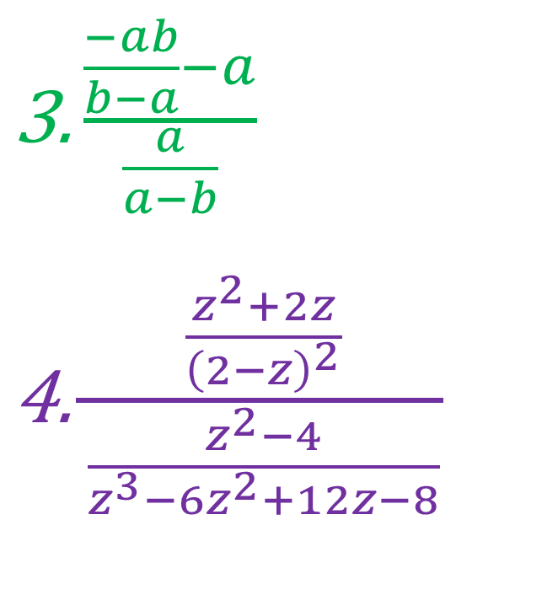
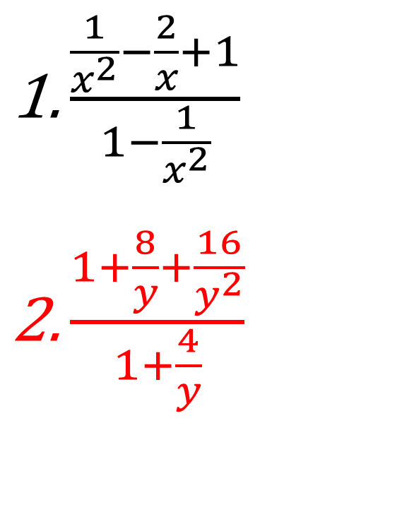
Zjednodušte a uveďte, kdy májí dané složené lomené výrazy smysl
$\frac{\frac{−ab}{b−a}−a}{\frac{a}{a−b}}$
$\frac{\frac{z^{2}+2z}{{\left(2−z\right)}^{2}}}{\frac{z^{2}−4}{z^{3}−6z^{2}+12z−8}}$
$\frac{\frac{1}{x^{2}}−\frac{2}{x}+1}{1−\frac{1}{x^{2}}}$
$\frac{1+\frac{8}{y}+\frac{16}{y^{2}}}{1+\frac{4}{y}}$

Slide 3
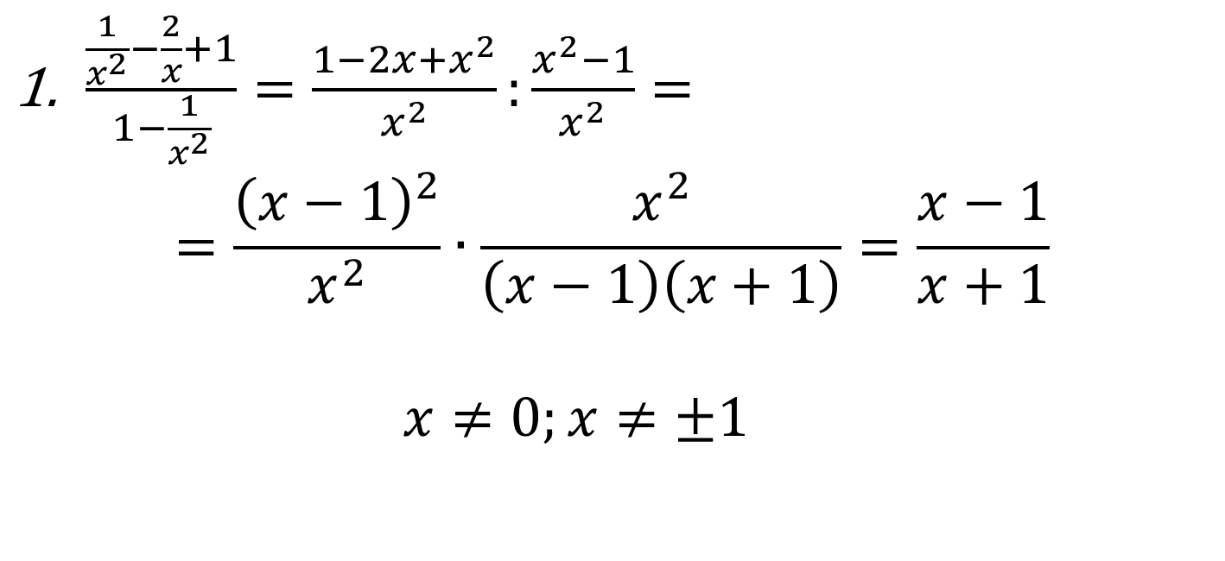
Řešení
$\frac{\frac{1}{x^{2}}−\frac{2}{x}+1}{1−\frac{1}{x^{2}}}=\frac{1−2x+x^{2}}{x^{2}}:\frac{x^{2}−1}{x^{2}}=$ $=\frac{{\left(x−1\right)}^{2}}{x^{2}}∙\frac{x^{2}}{\left(x−1\right)\left(x+1\right)}=\frac{x−1}{x+1}$ $x≠0;x≠±1$

Slide 4
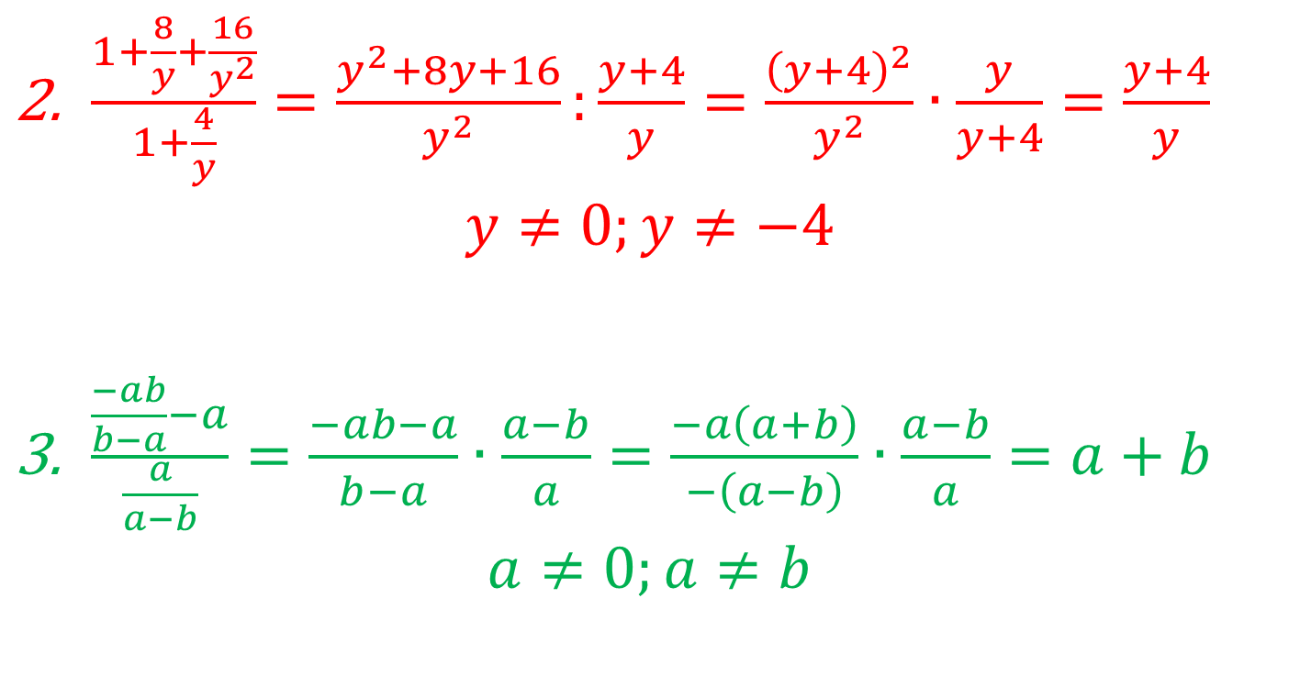
Řešení
$\frac{1+\frac{8}{y}+\frac{16}{y^{2}}}{1+\frac{4}{y}}=\frac{y^{2}+8y+16}{y^{2}}:\frac{y+4}{y}=\frac{{\left(y+4\right)}^{2}}{y^{2}}∙\frac{y}{y+4}=\frac{y+4}{y}$ $y≠0;y≠−4$
$\frac{\frac{−ab}{b−a}−a}{\frac{a}{a−b}}=\frac{−ab−a}{b−a}∙\frac{a−b}{a}=\frac{−a\left(a+b\right)}{−\left(a−b\right)}∙\frac{a−b}{a}=a+b$ $a≠0;a≠b$

Slide 5
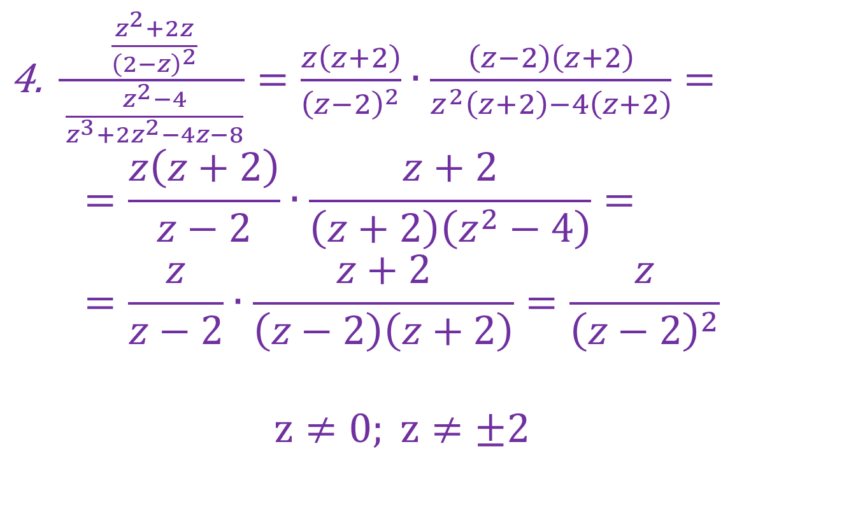
Řešení
$\frac{\frac{z^{2}+2z}{{\left(2−z\right)}^{2}}}{\frac{z^{2}−4}{z^{3}+2z^{2}−4z−8}}=\frac{z\left(z+2\right)}{{\left(z−2\right)}^{2}}∙\frac{\left(z−2\right)\left(z+2\right)}{z^{2}\left(z+2\right)−4\left(z+2\right)}=$ $=\frac{z\left(z+2\right)}{z−2}∙\frac{z+2}{\left(z+2\right)\left(z^{2}−4\right)}=$ $=\frac{z}{z−2}∙\frac{z+2}{\left(z−2\right)\left(z+2\right)}=\frac{z}{{\left(z−2\right)}^{2}}$ $z≠0; z≠±2$

Slide 6
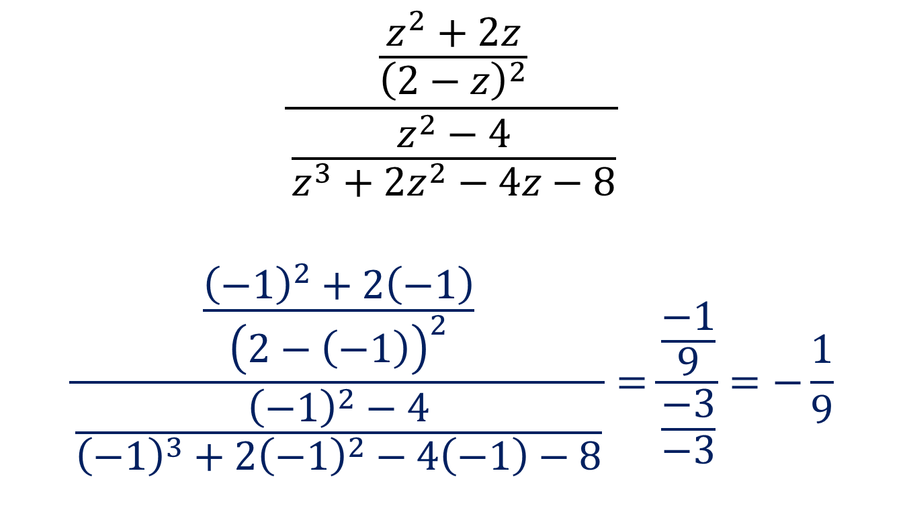
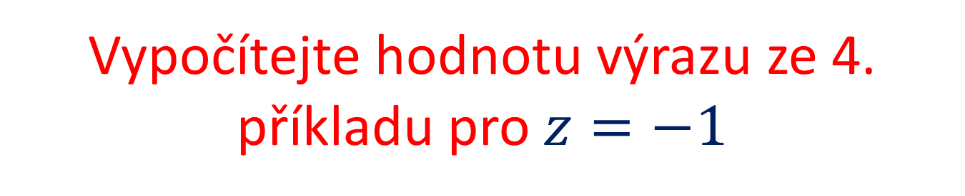
Vypočítejte hodnotu výrazu ze 4. příkladu pro $z=−1$
$$\frac{\frac{z^{2}+2z}{{\left(2−z\right)}^{2}}}{\frac{z^{2}−4}{z^{3}+2z^{2}−4z−8}}$$
$$\frac{\frac{{\left(−1\right)}^{2}+2\left(−1\right)}{{\left(2−\left(−1\right)\right)}^{2}}}{\frac{{\left(−1\right)}^{2}−4}{{\left(−1\right)}^{3}+2{\left(−1\right)}^{2}−4\left(−1\right)−8}}=\frac{\frac{−1}{9}}{\frac{−3}{−3}}=−\frac{1}{9}$$

